Slide 1
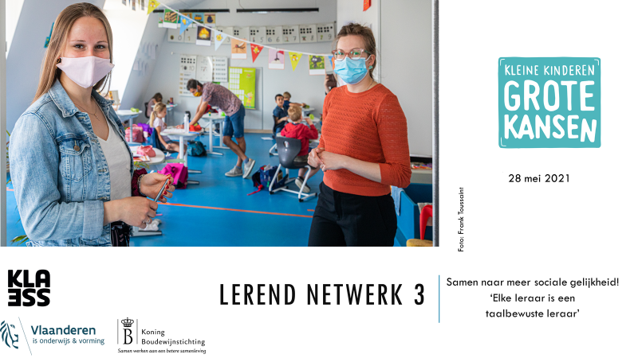

Slide 2
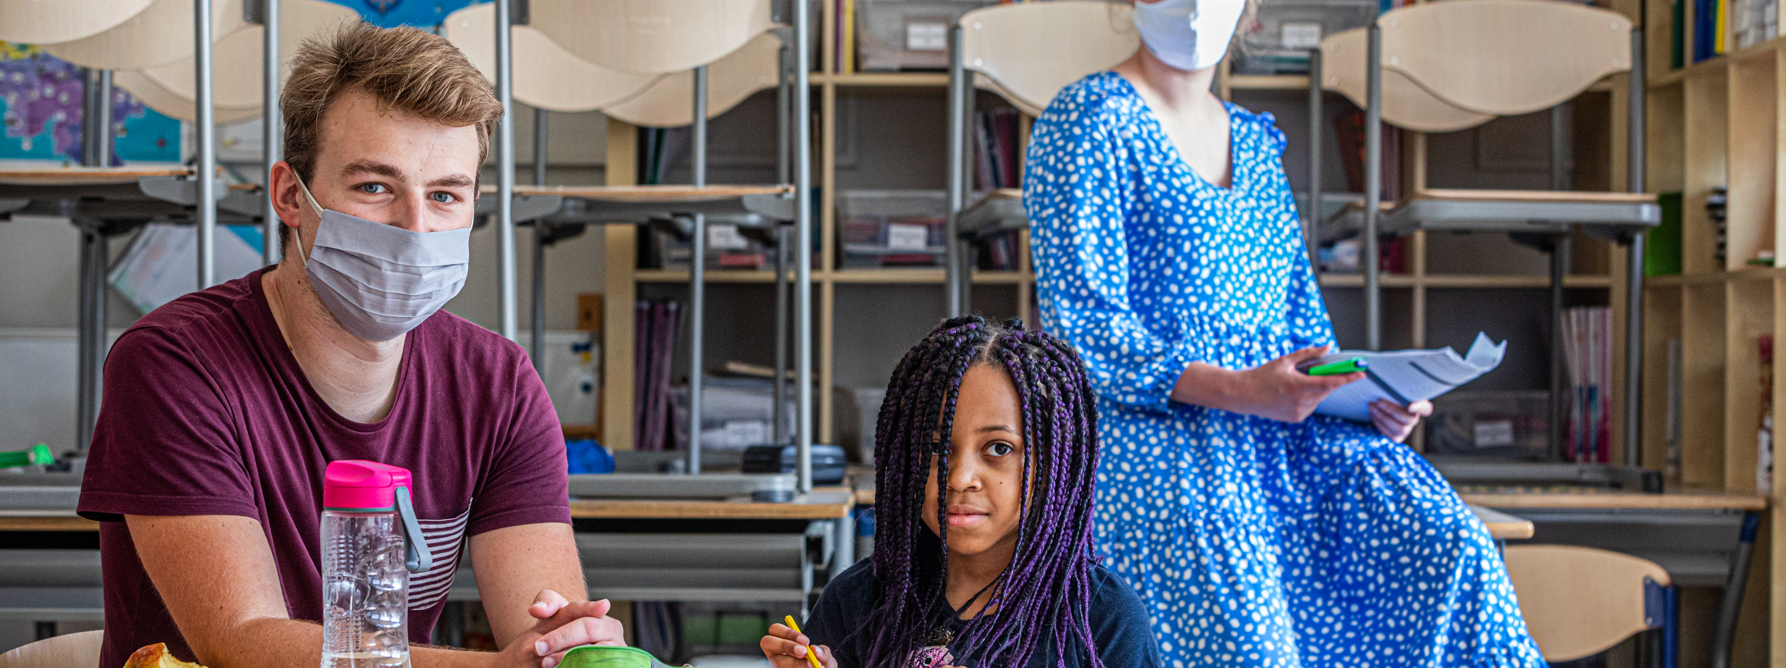
  Exploratief spreken, een aanpak voor beter groepswerk
Foto: Frank Toussaint
Jan T’Sas

Slide 3
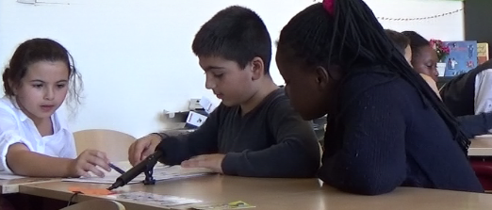

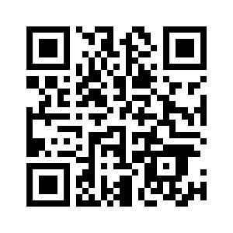
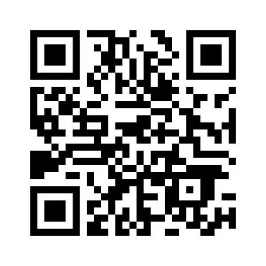
www.neejandertaal.be/presentaties.php
www.neejandertaal.be/sprekendleren.php

Slide 4
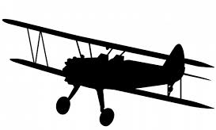
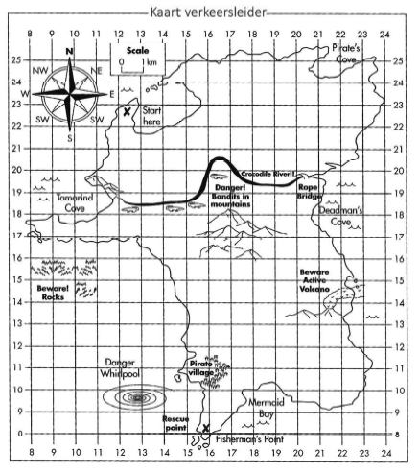
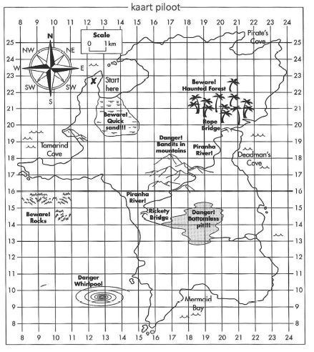

Een opwarmingsoefening
Na een storm ben je gestrand op een eiland, ergens in het noorden
In het zuiden is een reddingspost
Je hebt een kaart van het eiland, met beperkte informatie
Je maakt via audio contact met de reddingspost
Via overleg met een ‘verkeersleider’ moet je ter plaatse geraken
https://www.neejandertaal.be/presentaties.php - Sprekend leren
Download Piloot OF download Verkeersleider

Slide 5
Een opwarmingsoefening
Na een storm ben je gestrand op een eiland, ergens in het noorden
In het zuiden is een reddingspost
Je hebt een kaart van het eiland, met beperkte informatie
Je maakt via audio contact met de reddingspost
Via overleg met een ‘verkeersleider’ moet je ter plaatse geraken
Nabespreking:
Welke taalhandelingen komen hier zoal bij kijken?
Wat zijn de eigenschappen van een goede spreker?
Wat zijn de eigenschappen van een goede luisteraar?

Slide 6
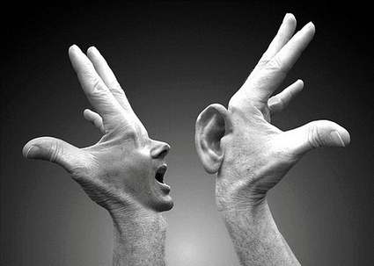
gespreksvaardigheden
Iemand die goed praat : Iemand die iets uitlegt Iemand die goed op vragen antwoordt Iemand die naar je kijkt als hij iets vertelt Iemand die let op non-verbale signalen | Iemand die goed luistert Iemand die je aankijkt Iemand die stil zit Iemand die laat zien dat hij geïnteresseerd is in wat je zegt Iemand die een vraag stelt en naar het antwoord luistert Iemand die knikt of hm’t

Slide 7
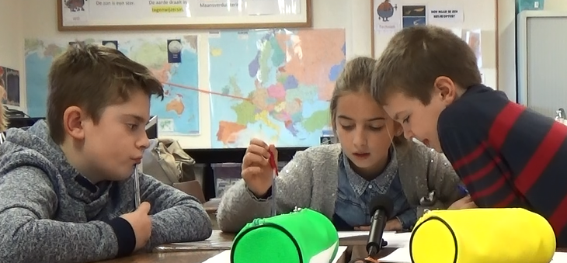
… groepsgesprekken zo verliepen?

Slide 8
Groepsgesprek 1
Paola: De kater loopt 100 kilometer.. duizend kilometer achter zijn baasje aan.
Noë: Ik denk aan, dat die achter zijn baasje aanloopt en dat die gewoon.. ja sterft.
Sadet: Is iedereen akkoord?
Paola: Ja, waarom denk je dat?
Sadet: Ja, want die kater. Die lijkt verdrietig, dus die lijkt erop. En jij?
Paola: Ja, ik ben akkoord. Want het lijkt dat die katertje heel moe en oud is. Zo vind ik. Oke, maar Sadet wat denkt gij?
Sadet: Ik. Moet ik nu dezelfde mening als net geven?
Noë: Nee. Gij moet nu denken aan wat dat gij sebiet, als ge die titel leest.
Sadet: Ik denk dat die kater haar baasje kwijt heeft. Euhm. (…)
Paola: Is iedereen akkoord? Waarom denk je dat?
Noë: Ja, het klopt wel wat dat Sadet zegt. Als een kater 1000 kilometer achter een baasje aanloopt. Staat ook in de titel. Kater loopt achter baasje. Dan weet ge toch dat de kater achter het baasje loopt
Groepsgesprek 2
Paola: Nummertje 1 pakken. A3. A3 nummertje…
Sadet: dat is nummertje 1 hé? Ja. Mag ik eens?
Paola: A… A5 nummer… Nummertje 6 hé?
Sadet: Mag ik zien?
Paola: A5 dat is toch nummertje 6?
Sadet: dat kan niet maar, huh?
Paola: A5. Kijk hoeveel er zijn en kijk hier.
Sadet: Ah ja oké dan is dat niet netjes hé.
Paola: A5.
Sadet: dat kan niet dat dat direct eh 8 is. Ah jawel A8. Is dat A8? Ja.
Paola: A8. Nummertje.
Sadet: Oei.
Paola: Deze. maar nee maar nee maar nee. Ja deze moeten we…
Sadet: Jawel, nee nee nee.
Paola: 2.
Sadet: dat is dees.
Paola: Nee, kijk.
Jethro: dat is den dieje. Kijk zo.
Paola: dat is nummertje 2, want kijk…
Jethro: Kijk zo.
Paola: Hier is er maar 1, maar hier 2, hier 2 en hier ook nog 2.
Jethro: Hier is er 1.
Paola: En hier 2 en hier 1, maar wij moeten hier zoeken.
Jethro: Snappie?
Sadet: Oh.
Paola: A8.
Sadet: Volgende bladje. A10.
Paola: A10? Ow…
Sadet: dat is dees want…
Paola: Ik nee, ik denk nummertje 3.
Sadet: Maar wacht nog… Dees…
Jethro: Joeng maar als ge slim bent…
Paola: dat is nummertje 3.
Jethro: Ah.
Paola: A3.
Sadet: En legt dat dan hier
  In welk gesprek wordt het meest samen geleerd? Waarom?
  In welk gesprek wordt het minst samen geleerd? Waarom?

Slide 9
Hoe verlopen de meeste gesprekken in groepswerk?
Type 1
Competitief gesprek
Type 2
Cumulatief gesprek
Effecten?
tijdverlies
lage kwaliteit
oneerlijke werkverdeling
rumoer
➔weinig productief
Hoe komt dit?
Leerlingen weten niet (goed) hoe ze moeten samenwerken.
Leerlingen kunnen hun gedachten niet (goed) uiten.
Er zijn geen gespreksregels vastgelegd.
Leraren bedanken voor groepswerk (Panitz, 2005)

Slide 10
Type 3: exploratief gesprek
Definitie:
“… the kind of talk in which partners engage critically but constructively with each other's ideas. Statements and suggestions are offered for joint consideration. These may be challenged and counter-challenged, but challenges are justified and alternative hypotheses are offered. Compared with the other two types, in exploratory talk knowledge is made more publicly accountable and reasoning is more visible in the talk.”
(Wegerif & Mercer, 1997:53).

Slide 11
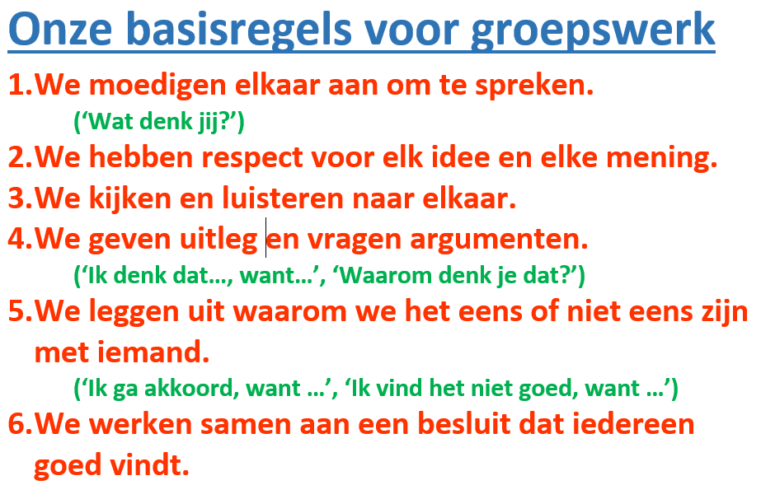
Type 3: exploratief gesprek

Slide 12
Type 3: exploratief gesprek
Actief aansporen tot spreken = meer ideeën genereren
Groepsidentiteit ontwikkelen
Redeneren stimuleren
Alternatieven overwegen leidt tot betere besluitvorming

Slide 13
Wat als leerlingen de basisregels niet expliciet leren?
Antwoord: ze leren ze impliciet op basis van wat er zoal op hen afkomt!

Slide 14
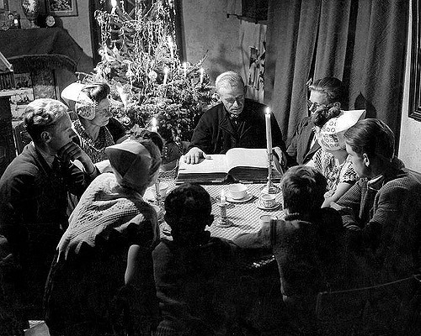
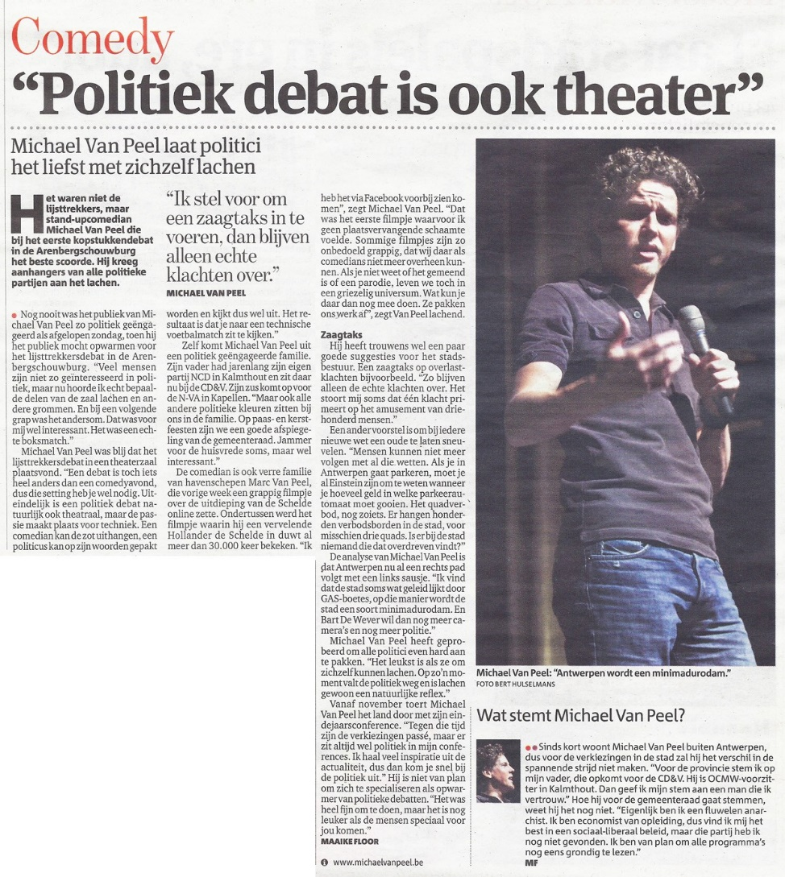
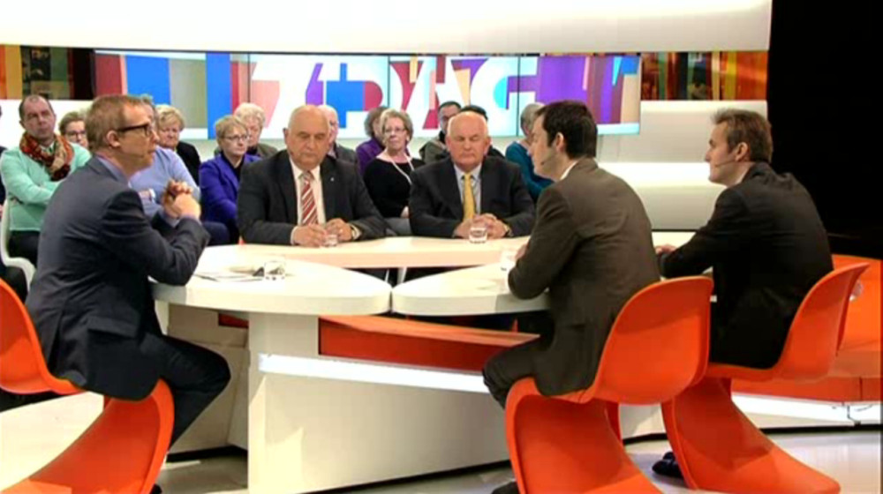
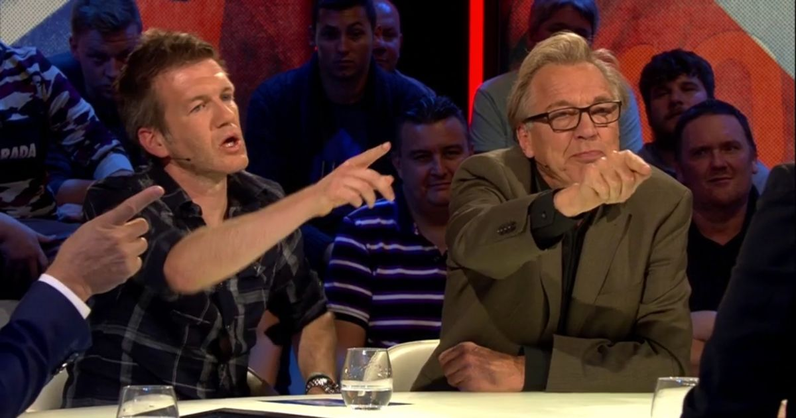
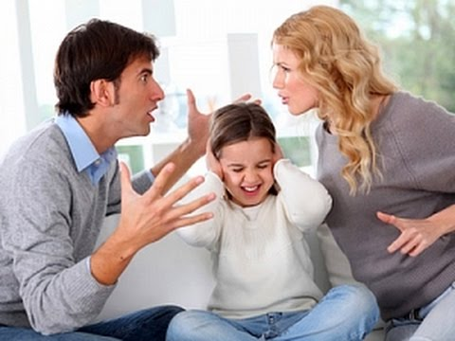
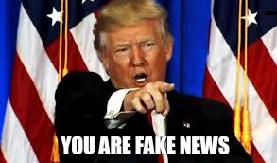
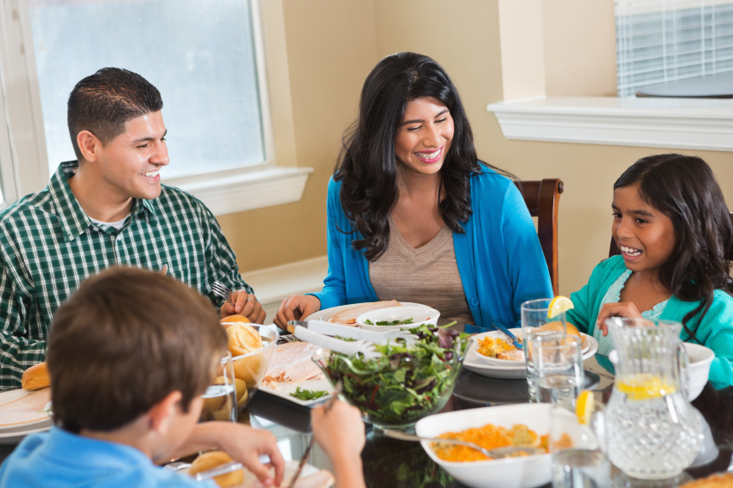
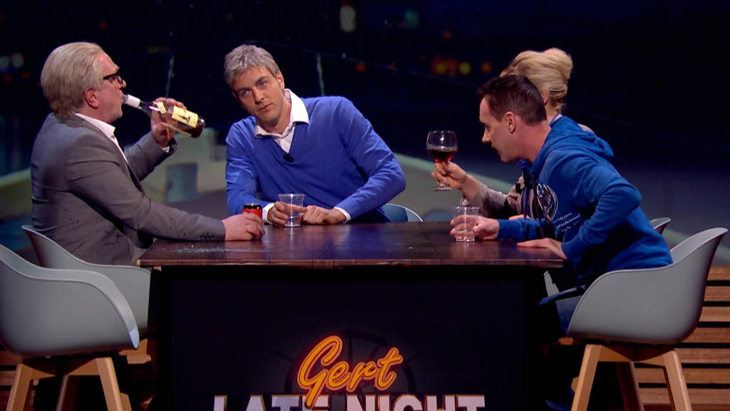

Slide 15
Wat leveren exploratieve gesprekken op?
Bruikbare informatie uitwisselen
Een gezamenlijk doel nastreven
Eigen idee/mening in vraag stellen
Opbouwende feedback geven
Respect en kritiek
Beter probleemoplossend denken
Van elkaar leren
(T’Sas, 2018; T’Sas & Van den Eynde, 2016; Mercer & Littleton, 2007; Atwood et al., 2010; Boyd & Kong, 2017; Brown, 2016; Knight & Mercer, 2015; Kucirkova, Messer, Sheehy & Panadero, 2014; Kumpulainen & Wray, 1999; Mercer et al., 1999; Rojas-Drummond et al., 2003; Rojas-Drummond & Zapata, 2004; Webb et al., 2016; Wegerif & Mercer, 1997a; Wegerif, Mercer & Dawes, 1999 etc.)
gespreksregels (attitudes)
gespreksvaardigheden

Slide 16
Praktijkonderzoek
Kunnen leerlingen dit leren?
Zo ja, hoe?
En wat levert dat op?
→ Experiment:
  5 lagere scholen, 11 klassen
  Controlegroepen en experimenteergroepen:
    1 vierde leerjaar
    10 vijfde en zesde leerjaren

Slide 17
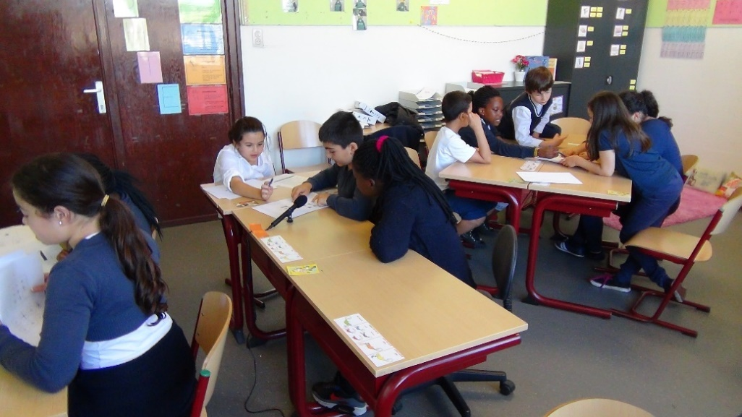
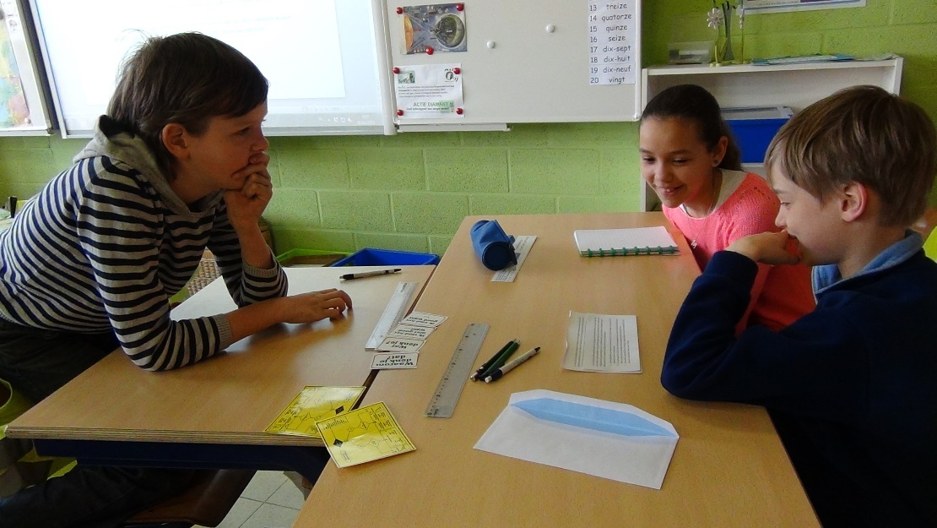
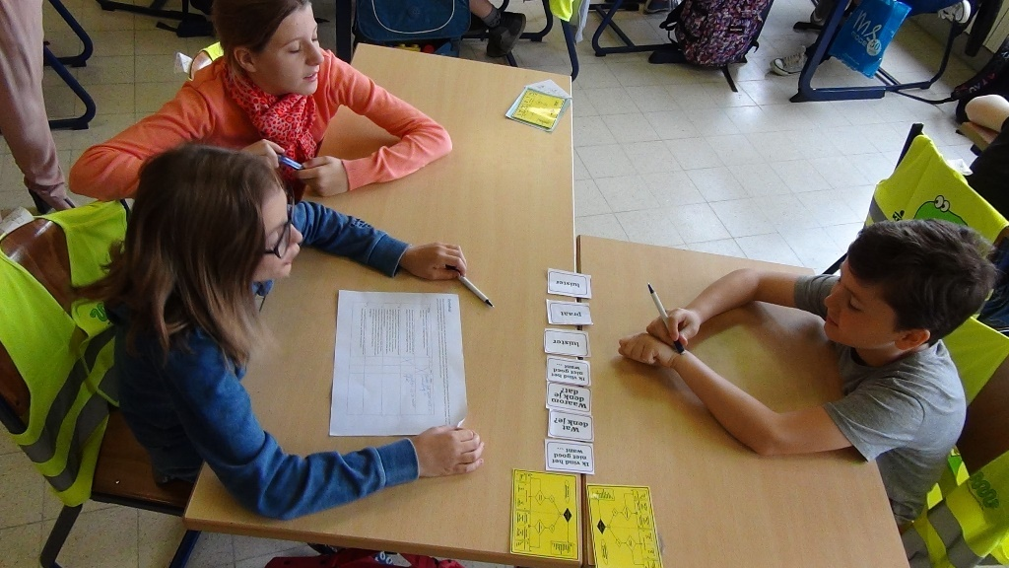

Slide 18
Onderzoeksactiviteiten in de klas |  | Pilotklas = 6 drietallen | Controle-groep = 30 drietallen | Experimenteer-groep = 27 drietallen
Nulmeting | Probleemoplossende toets (1) individueel + groepjes Discussie in groepjes
Basislessen | exploratieve gesprekstechnieken aanleren (4 weken)²
Groepswerk | oefenen tijdens gewoon groepswerk (8 weken)
Effectmeting | Probleemoplossende toets (2) individueel + groepjes Discussie in groepjes
Experiment: 12 weken

Slide 19
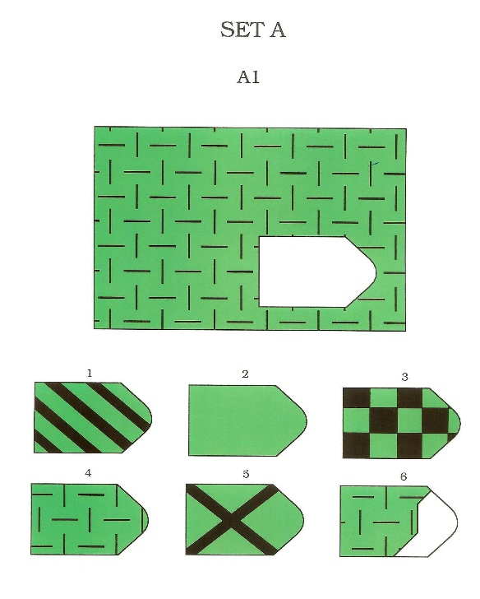
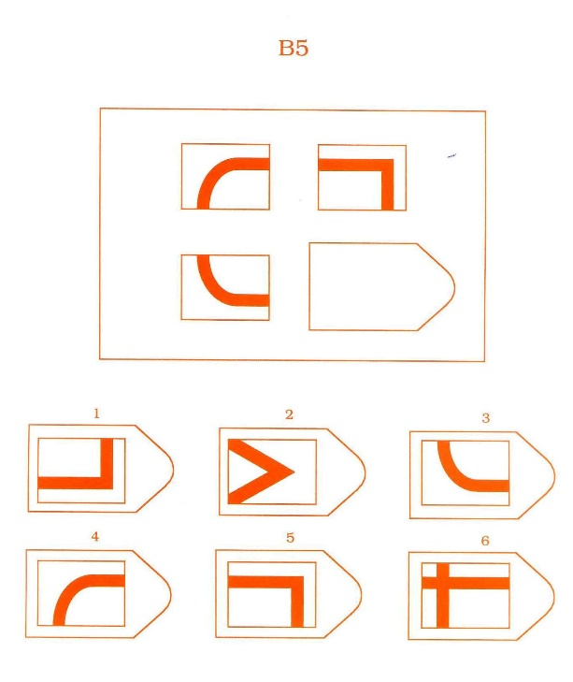
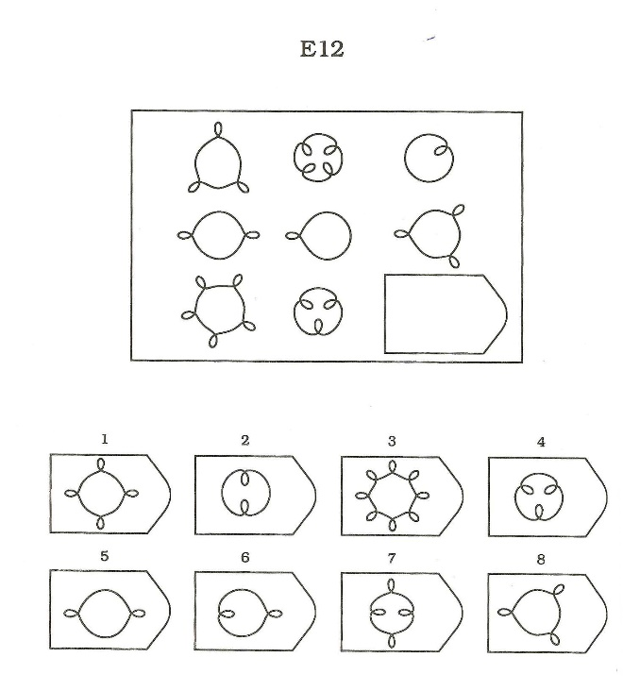
Raven’s (Coloured) Progressive Matrices
Non-verbaal, non-cultureel
In groepjes: zwartwit, 30 opgaven → even / oneven
Individueel: kleur, 30 opgaven → oneven / even

Slide 20
Onderzoeksactiviteiten in de klas |  | Pilotklas = 6 drietallen | Controle-groep = 30 drietallen | Experimenteer-groep = 27 drietallen
Nulmeting | Probleemoplossende toets (1) individueel + groepjes Discussie in groepjes
Basislessen | exploratieve gesprekstechnieken aanleren (4 weken)
Groepswerk | oefenen tijdens gewoon groepswerk (8 weken)
Effectmeting | Probleemoplossende toets (2) individueel + groepjes Discussie in groepjes

Slide 21
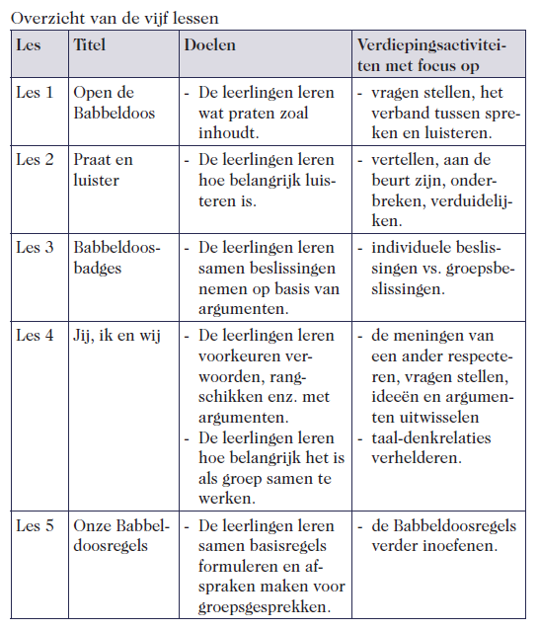
5 basislessen
www.kdg.be/sprekend-leren
Gratis lesbrochure K-L-S1

Slide 22
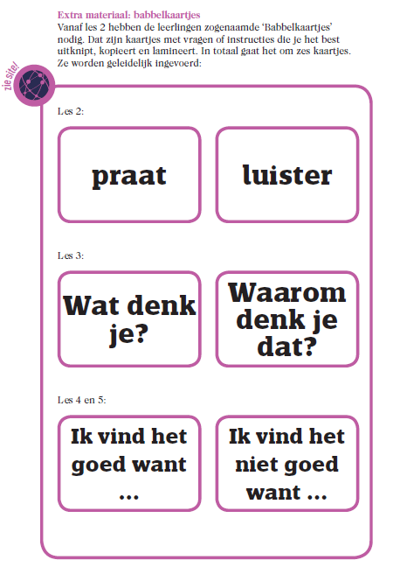
Werken met babbelkaartjes …

Slide 23
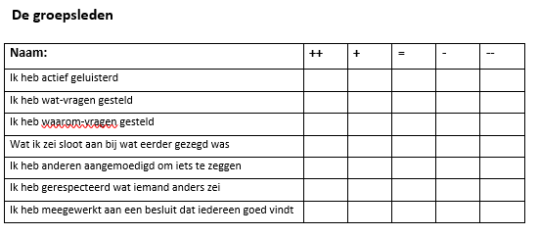
… en evaluatiekaartjes

Slide 24
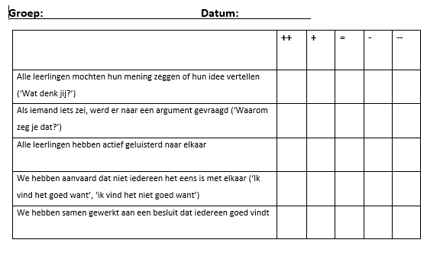

Slide 25
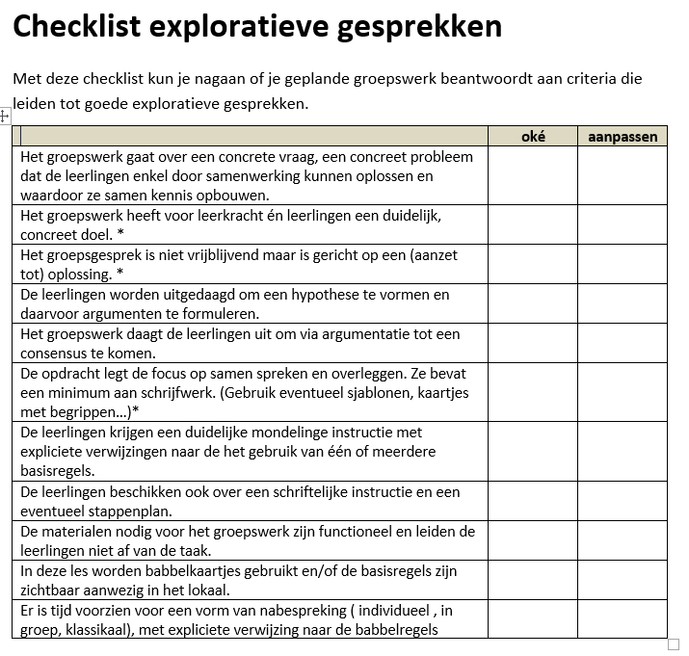

Slide 26
Hoe herken je ‘exploratief spreken’?
Specifiek
taalgebruik
Verdeling spreekbeurten
Lange zinnen
(> 100 karakters)
Aantal en kwaliteit argumenten

Slide 27
Specifiek
taalgebruik
Specifiek taalgebruik:
      Organisatie van ideeën binnen elke redenering:
      ‘en’, ‘omdat’, ‘daarom’, ‘ook’…
      Bevestigende en bekrachtigende uitspraken : ‘Ja’, ‘Oké’, ‘Dat is een goed idee’, ‘Dat is het!’, ‘Ik ga akkoord met …’
      Vragen van leerlingen naar elkaars mening: ‘Wat denk jij?’, ‘En hoe denk jij erover?’, ‘Vind jij ook dat…?’ …
      Waarom-vragen van leerlingen aan elkaar
      Concluderende en samenvattende uitspraken: ‘Dus …’, ‘Het besluit is …’, ‘Onze conclusie is …’, ‘Wij denken dat …’, ‘We noteren dat …’, ‘Schrijven we op dat …?’
      Indicatoren van redeneringsprocessen: “Ik denk / denk ik …”, “maar (dan)…”, “Ik geloof dat …”, “Volgens mij …”
(Rojas-Drummond et al., 2003)

Slide 28
Groepsgesprek 1
Paola: De kater loopt 100 kilometer.. duizend kilometer achter zijn baasje aan.
Noë: Ik denk aan, dat die achter zijn baasje aanloopt en dat die gewoon.. ja sterft.
Sadet: Is iedereen akkoord?
Paola: Ja, waarom denk je dat?
Sadet: Ja, want die kater. Die lijkt verdrietig, dus die lijkt erop. En jij?
Paola: Ja, ik ben akkoord. Want het lijkt dat die katertje heel moe en oud is. Zo vind ik. Oke, maar Sadet wat denkt gij?
Sadet: Ik. Moet ik nu dezelfde mening als net geven?
Noë: Nee. Gij moet nu denken aan wat dat gij sebiet, als ge die titel leest.
Sadet: Ik denk dat die kater haar baasje kwijt heeft. Euhm. (…)
Paola: Is iedereen akkoord? Waarom denk je dat?
Noë: Ja, het klopt wel wat dat Sadet zegt. Als een kater 1000 kilometer achter een baasje aanloopt. Staat ook in de titel. Kater loopt achter baasje. Dan weet ge toch dat de kater achter het baasje loopt
Groepsgesprek 2
Paola: Nummertje 1 pakken. A3. A3 nummertje…
Sadet: dat is nummertje 1 hé? Ja. Mag ik eens?
Paola: A… A5 nummer… Nummertje 6 hé?
Sadet: Mag ik zien?
Paola: A5 dat is toch nummertje 6?
Sadet: dat kan niet maar, huh?
Paola: A5. Kijk hoeveel er zijn en kijk hier.
Sadet: Ah ja oké dan is dat niet netjes hé.
Paola: A5.
Sadet: dat kan niet dat dat direct eh 8 is. Ah jawel A8. Is dat A8? Ja.
Paola: A8. Nummertje.
Sadet: Oei.
Paola: Deze. maar nee maar nee maar nee. Ja deze moeten we…
Sadet: Jawel, nee nee nee.
Paola: 2.
Sadet: dat is dees.
Paola: Nee, kijk.
Jethro: dat is den dieje. Kijk zo.
Paola: dat is nummertje 2, want kijk…
Jethro: Kijk zo.
Paola: Hier is er maar 1, maar hier 2, hier 2 en hier ook nog 2.
Jethro: Hier is er 1.
Paola: En hier 2 en hier 1, maar wij moeten hier zoeken.
Jethro: Snappie?
Sadet: Oh.
Paola: A8.
Sadet: Volgende bladje. A10.
Paola: A10? Ow…
Sadet: dat is dees want…
Paola: Ik nee, ik denk nummertje 3.
Sadet: Maar wacht nog… Dees…
Jethro: Joeng maar als ge slim bent…
Paola: dat is nummertje 3.
Jethro: Ah.
Paola: A3.
Sadet: En legt dat dan hier

Slide 29
Enkele resultaten
1. Taalgebruik

Slide 30
Effectmeting: Raven
Romaisze: Wie denkt dat er hier hoort?
Merven: Nee, deze. We moeten eerst met die beginnen.
Michaël: Oké. Dit, ik denk dat eh… Wacht.
Merven: Nummer 4.
Michaël: Ik denk dat dat dit is.
Romaisze: Deze is.
Michaël: Ja.
Romaisze: Wie is er akkoord met nummer 4?
Michaël: Ik.
Merven: Ik.
Michaël: Mag ik de volgende doen? Dank u.
Romaisze: Om de beurt gaat er iemand iets doen.
Michaël: Eh…
Romaisze: Blad omhoog.
Michaël: Omhoog?
Romaisze: Ja, beter. Ik heb… Ik heb 2. Wie is er akkoord met 2?
Michaël: Welke denken jullie dat dat is?
Merven: Ik ben akkoord met 2.
Michaël: Ik ben… Ik ben akkoord met 2.
Romaisze: Oké, volgende.
Michaël: Volgende.
Romaisze: Wacht eens. Afgeven ah Michaël.
Merven: Geef aan mij. Oké. Wie is akkoord met 3?
Romaisze: Ja.
Michaël: Ja. Ah, ah, huh? 3, ja.

Slide 31
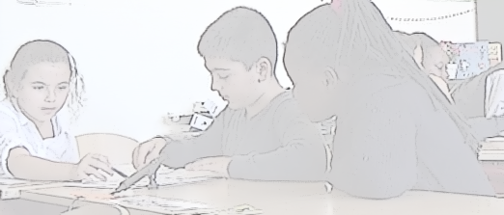
Effecten na drie maanden
Specifiek
taalgebruik
Verdeling spreekbeurten
Lange zinnen
Argumenten

Slide 32
Effectmeting, Raven
Mats: Ik denk. Eén.
Chelsey: Chelsey: Maar hier… Ik denk zes wel, want kijk… Hier heb je al zo een zwart hè… Je moet een plaats tussen laten tot hier, maar hier hebben we dan te veel.
Mats: Ik denk. Eén.
Mats: Weet je waarom? Kijk… Zie jij hier… Zie jij… Ja, kijk. Je ziet hier die lijntjes gaan zo. Maar je ziet ook hier die lijntjes zo gaan.
Chelsey: Ja, maar hier staat ook zo van dat zwart
Mats: Oké, ga eens een lat halen.
Chelsey: Maar met een lat moet dat niet, hé. We moeten overeen komen, hé.

Slide 33
Enkele resultaten
2. Probleemoplossend vermogen

Slide 34
Fase 1 - pilotklas
Fase 2 - experimenteergroep
Fase 2 - controlegroep

Slide 35

Nulmeting
27/30
17/30

Slide 36
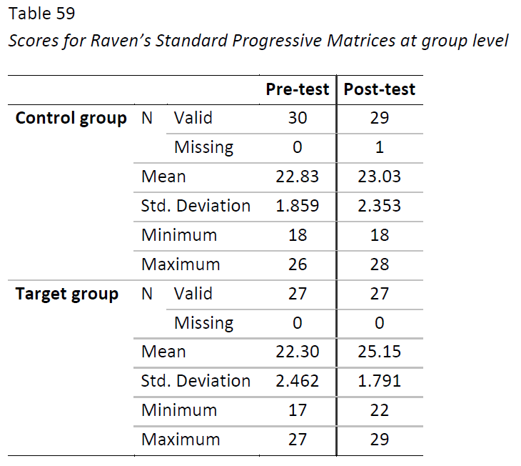
Nulmeting
17-28 /30
Effectmeting
18-29 /30

Slide 37
Algemene conclusies
Exploratief spreken …
  is ‘leerbaar’
  doet leerlingen beter redeneren
  doet leerlingen beter probleemoplossend denken (ook individueel)
En …
  is toepasbaar in elk leergebied/schoolvak
  brengt meer ratio in de groep
  helpt culturele kloven dichten
  voegt meerwaarde toe aan:
    spreek- en luisteronderwijs
    filosoferen met kinderen en jongeren
    onderzoekscompetenties
    mediawijsheid

